Slide 1
ÖLÇME, DEĞERLENDİRME ve SINAV HİZMETLERİ GENEL MÜDÜRLÜĞÜ
Ölçme, Değerlendirme ve Yerleştirme Daire Başkanlığı
Ortak Sınavlar Sunumu

Slide 2
Bir Sınavın Uygulama Adımları:
Sınav Takviminin Düzenlenmesi.
Sınav Yönergesinin ve Kılavuzunun Hazırlanması.
Aday Başvurularının Alınması : Bilgi İşlem Dairesi Başkanlığından elektronik ortamda alınmaktadır.
Sınav Merkezlerinin Güncellenmesi : Alınan başvurulara göre sınav yapılacak merkezlerin ve binaların güncellenmesi yapılır.
Adayların Sınav Merkezlerinin Belirlenmesi : Güncellenen veriler kontrol edilerek adayların sınav yerleri belirlenir. Adayların özel durumları da dikkate alınarak (Din Kültürü ve Ahlak Bilgisi dersi ile Yabancı Dil dersi durumları) hangi derslerden sınav olacakları sisteme işlenerek oturum düzenlemesi yapılır.
Adaylara Ait Sınav Evraklarının Oluşturulması : Adayların Soru kitapçıkları herkes için basılırken ve Cevap Kağıtları her ders için ve adayın bilgilerin içerek şekilde tek tek oluşturulmaktadır.

Slide 3
28-29 Nisan 2014 Ortak Sınavların Sayısal Değerleri
➔ SINAV MERKEZİ : 986
➔ OKUL SAYISI : 15.814
➔ SALON SAYISI : 91.008
➔ GÖZETMEN : 215.000
➔ ÖĞRENCİ SAYISI : 1.271.273

Slide 4
2014 yılındaki Ortak Sınavlarda yaklaşık 1.280.000’den olmak üzere toplam 2.580.000 bireye 6’şar adet sınavdan toplam yedeklerle birlikte 16.000.000 adet Soru Kitapçığı ve CEVAP KAĞIDI basılmış; okuması gerçekleştirilerek değerlendirilmesi sorunsuz bir şekilde sağlanmıştır.
Okunan CEVAP KAĞITLARI sayısı dikkate alındığında, Dünya üzerinde en kapsamlı sınavların başında gelen sınav süreci içinde olduğumuz net bir şekilde görülmektedir.

Slide 5
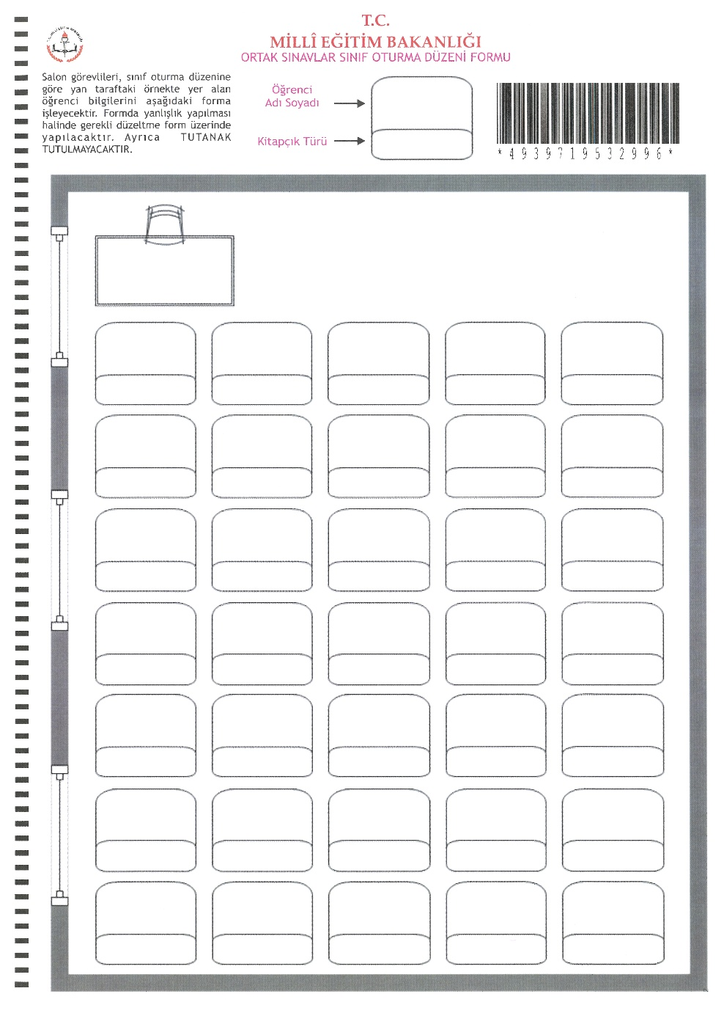
Sınıf Oturma Planı

Slide 6
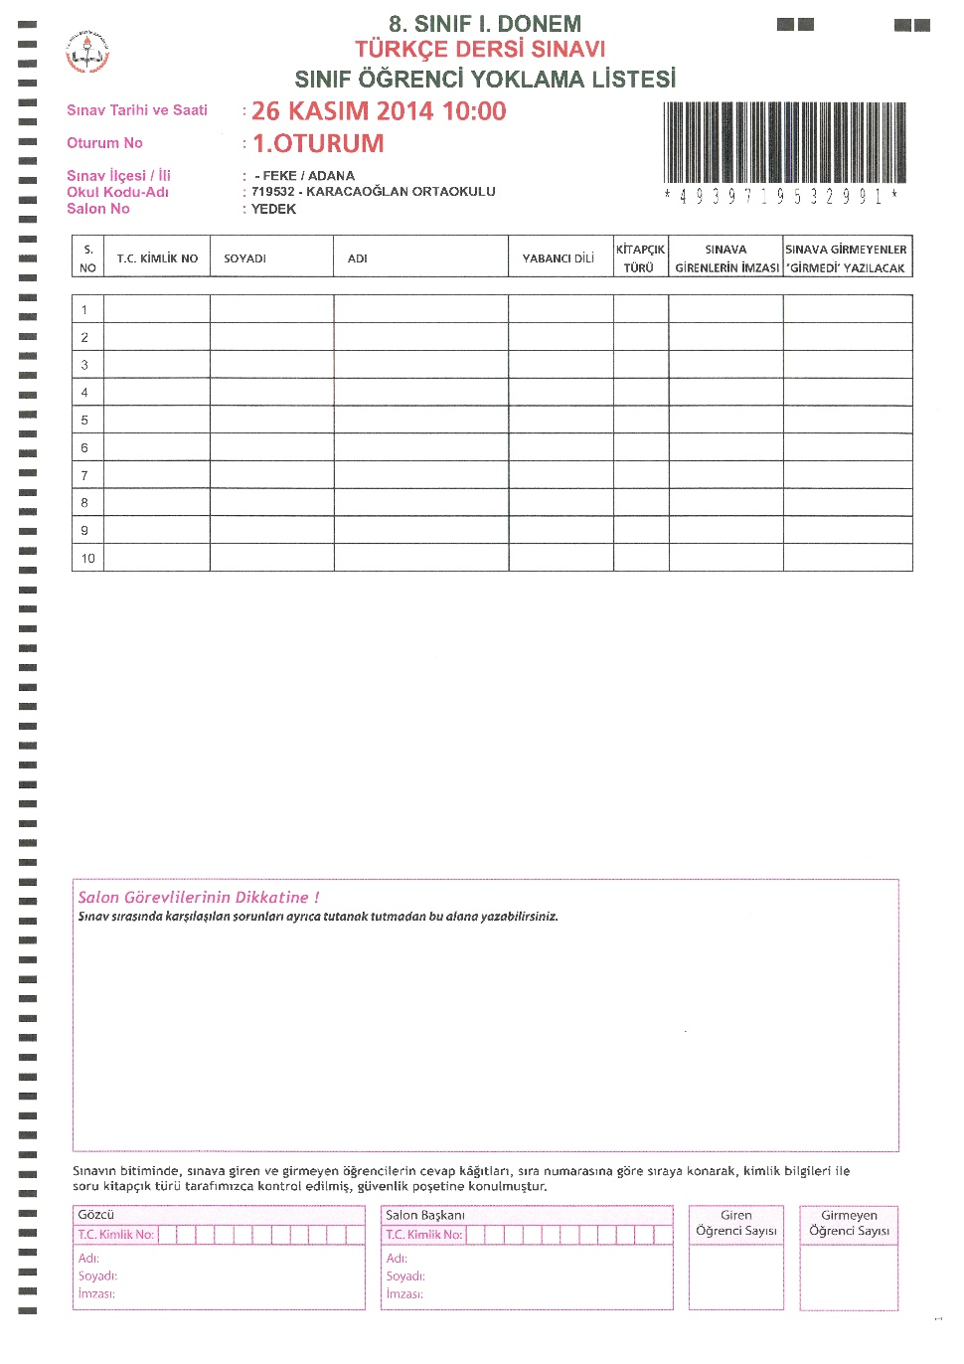
Sınıf Yoklama Çizelgesi

Slide 7
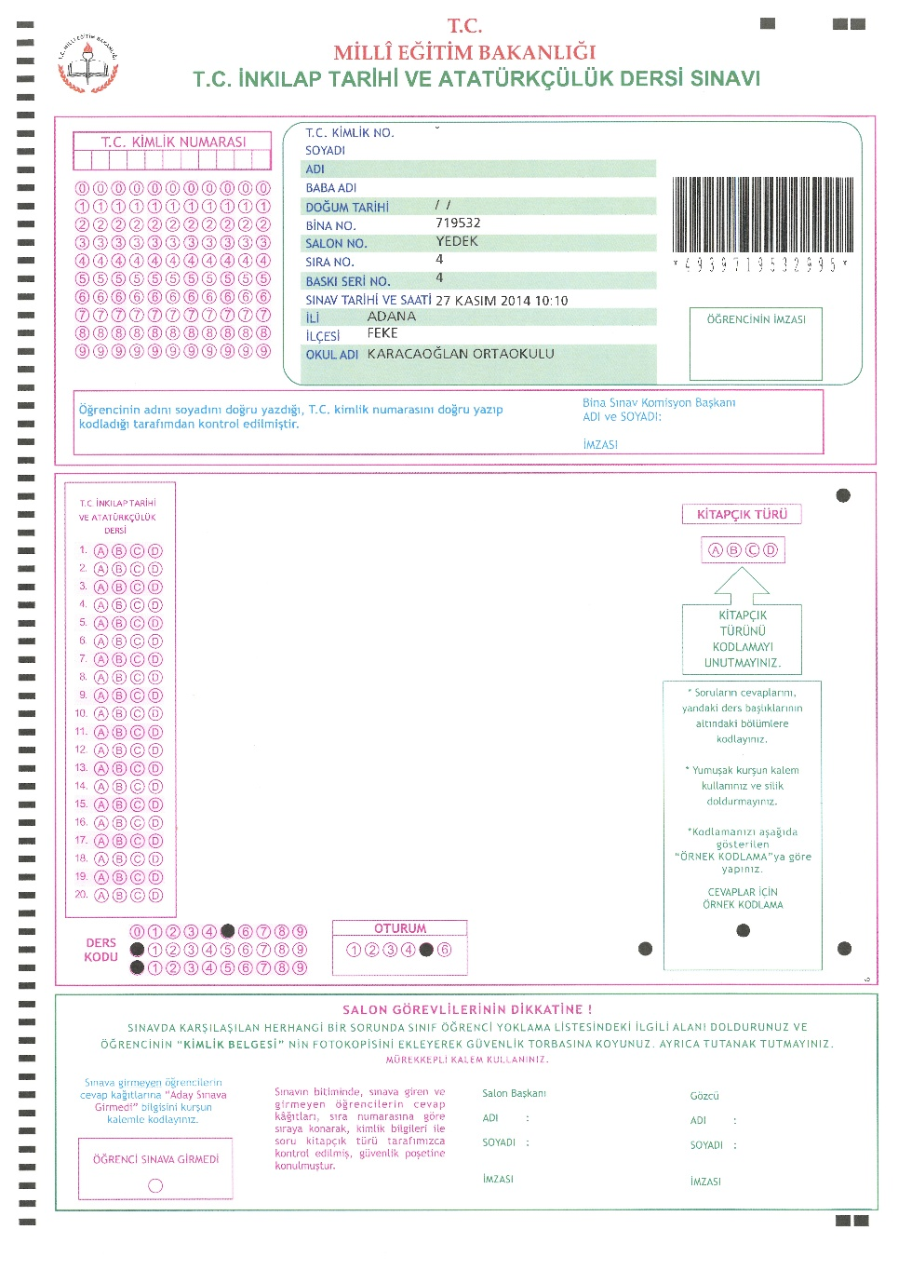
Yedek Cevap Kağıdı

Slide 8
Ortak Sınavlarda Karşılaşılan Yanlış Kodlama Örnekleri

Slide 9
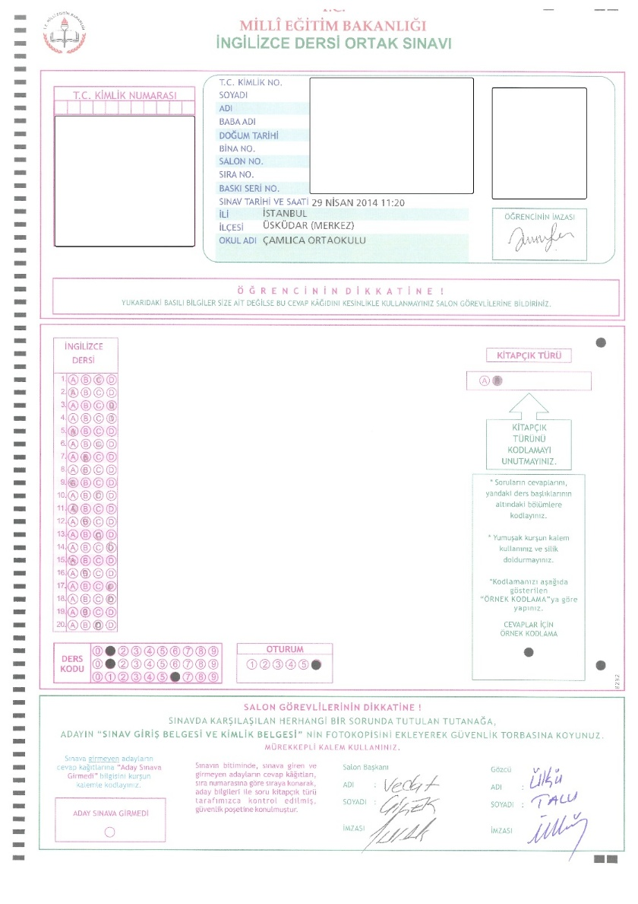
Yanlış Kodlama Örnekleri
T.C. Kimlik Numarası Girilmemiş!
Kodlama Hatası

Slide 10
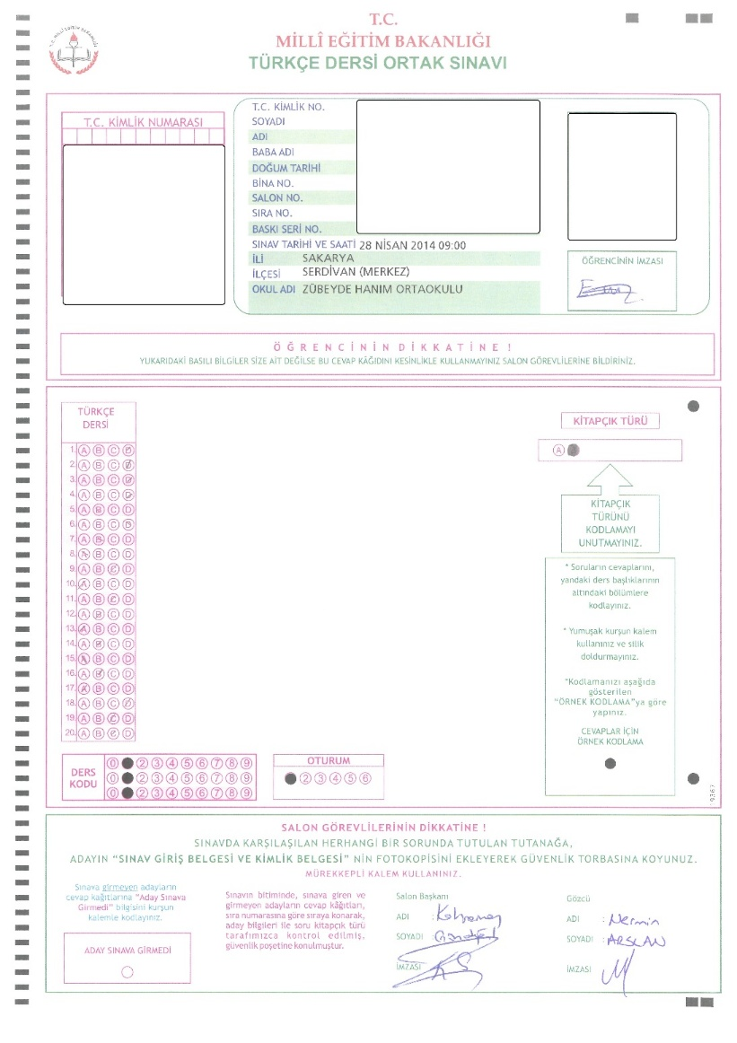
Yanlış Kodlama Örnekleri
T.C. Kimlik Numarası Girilmemiş!
Kodlama Hatası

Slide 11
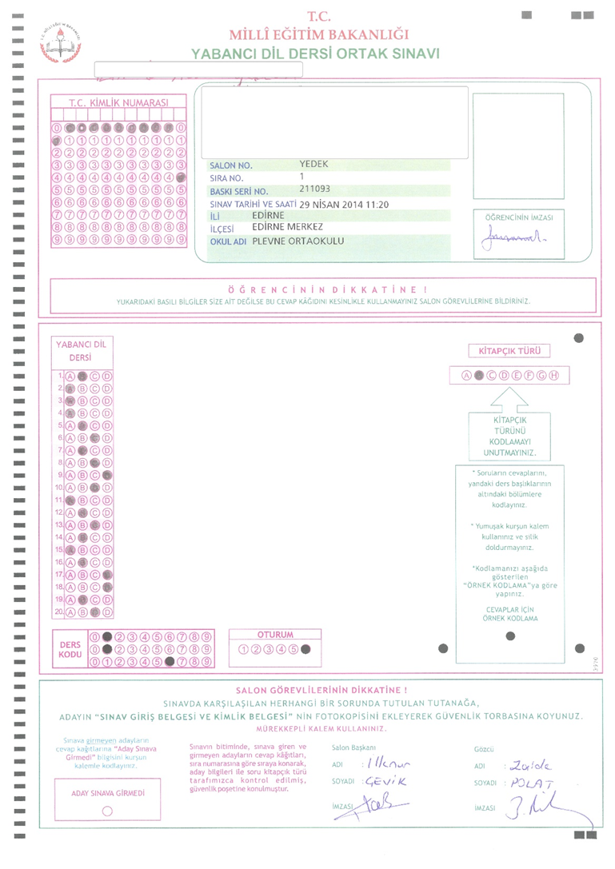
Yanlış Kodlama Örnekleri
T.C. Kimlik Kodlama Hatası

Slide 12
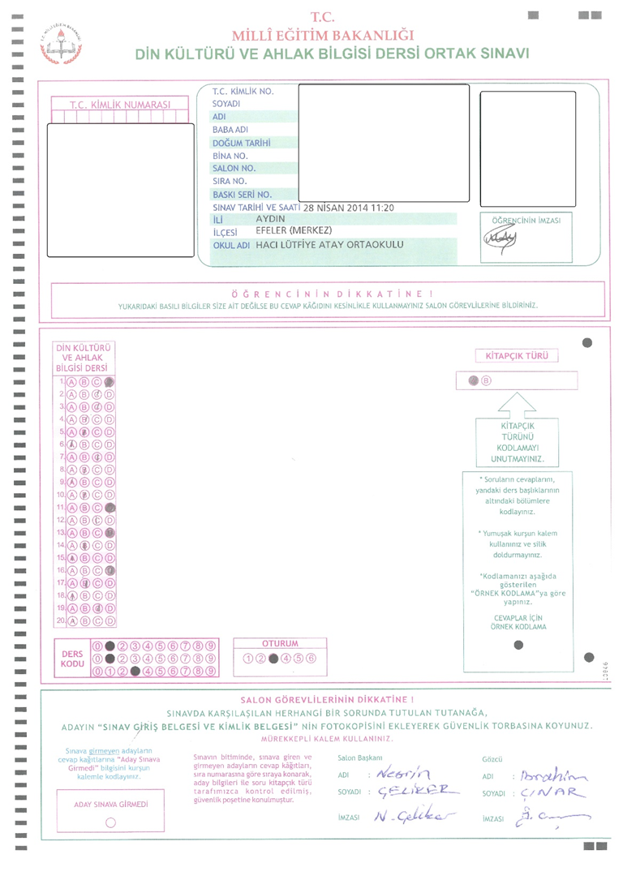
Yanlış Kodlama Örnekleri
T.C. Kimlik Numarası Girilmemiş!
Kısmi Kodlama Hatası

Slide 13
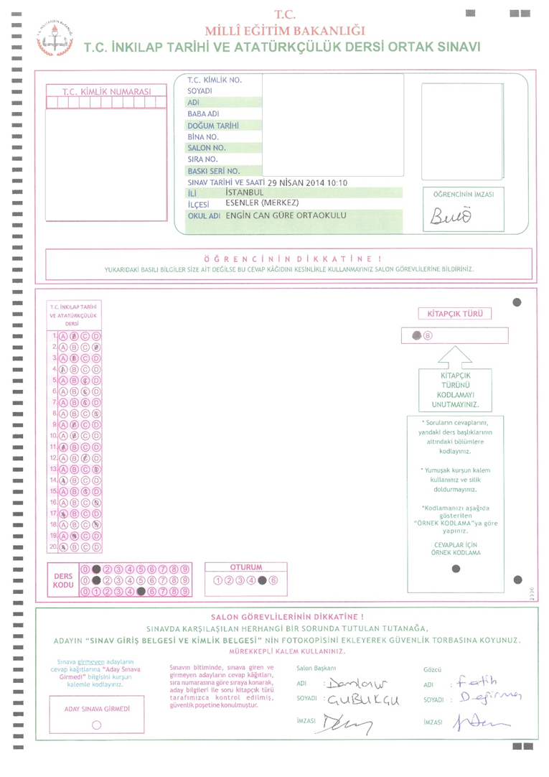
Yanlış Kodlama Örnekleri
T.C. Kimlik Numarası Girilmemiş!
Kodlama Hatası

Slide 14
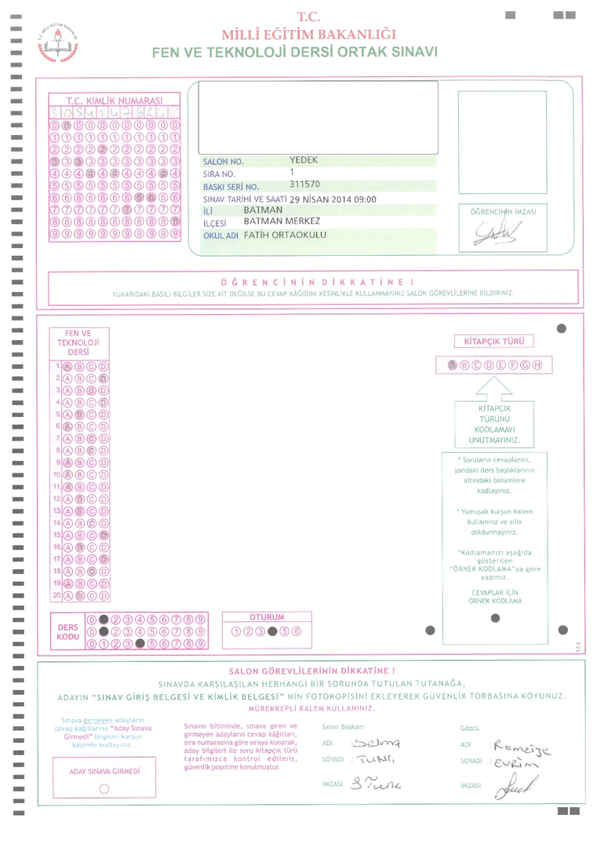
Yanlış Kodlama Örnekleri
Kodlama Hatası
Kodlama Hatası

Slide 15
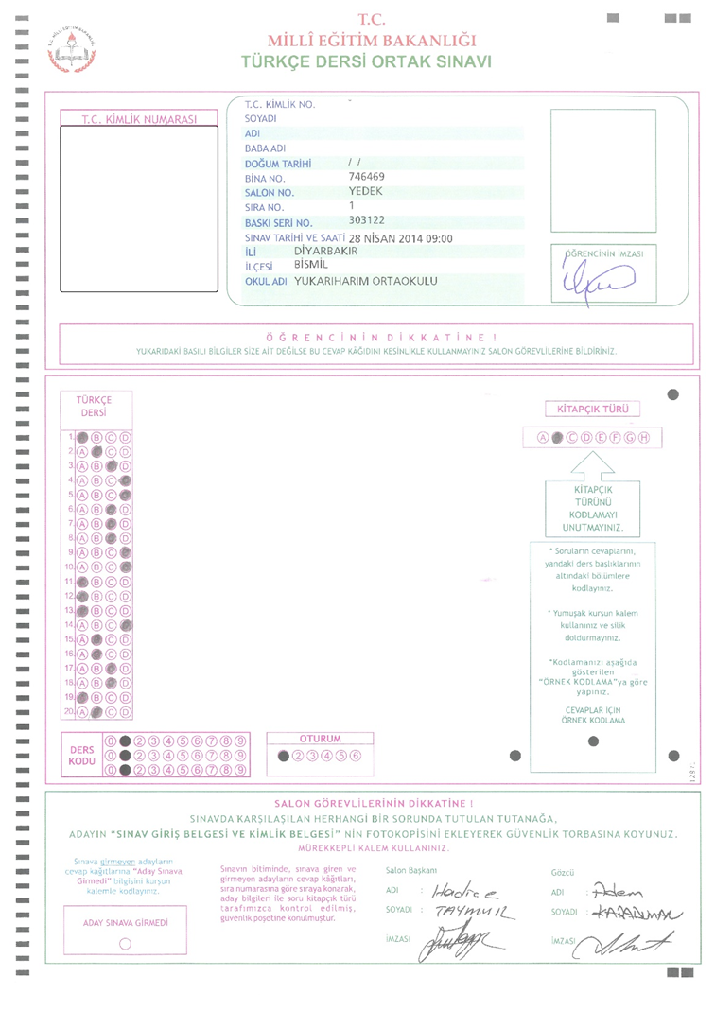
Yanlış Kodlama Örnekleri
Ad Soyad Bilgisi YOK!

Slide 16
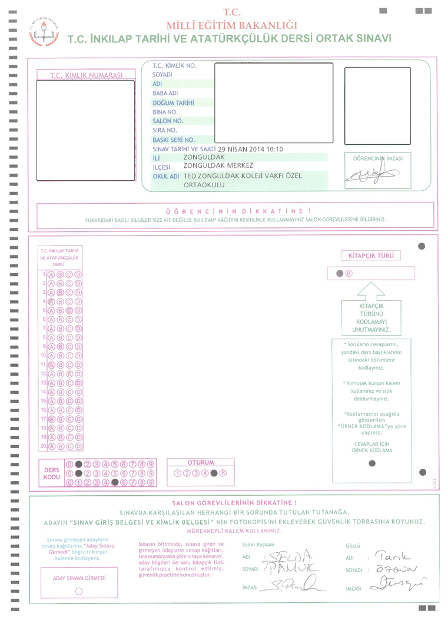
Yanlış Kodlama Örnekleri
Kodlama Hatası !

Slide 17
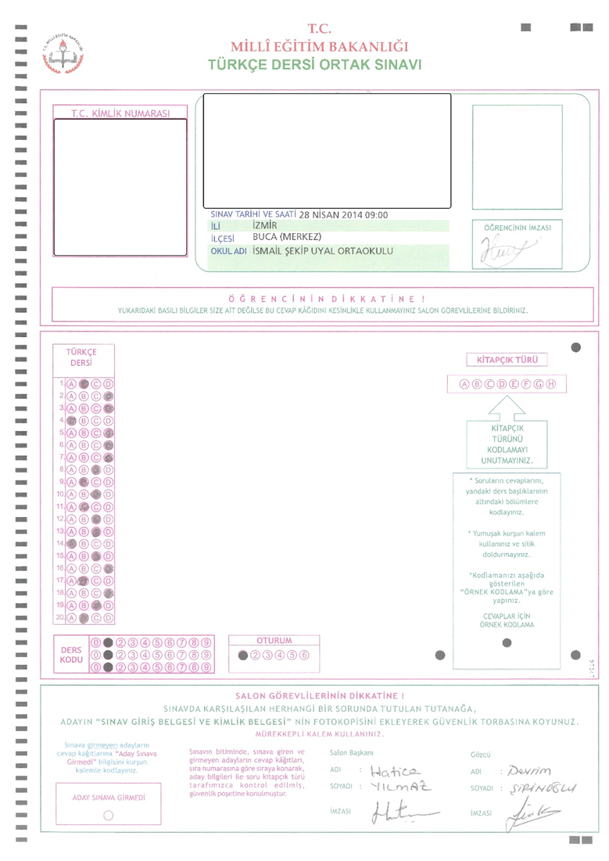
Yanlış Kodlama Örnekleri
Kitapçık Türü Girilmemiş!

Slide 18
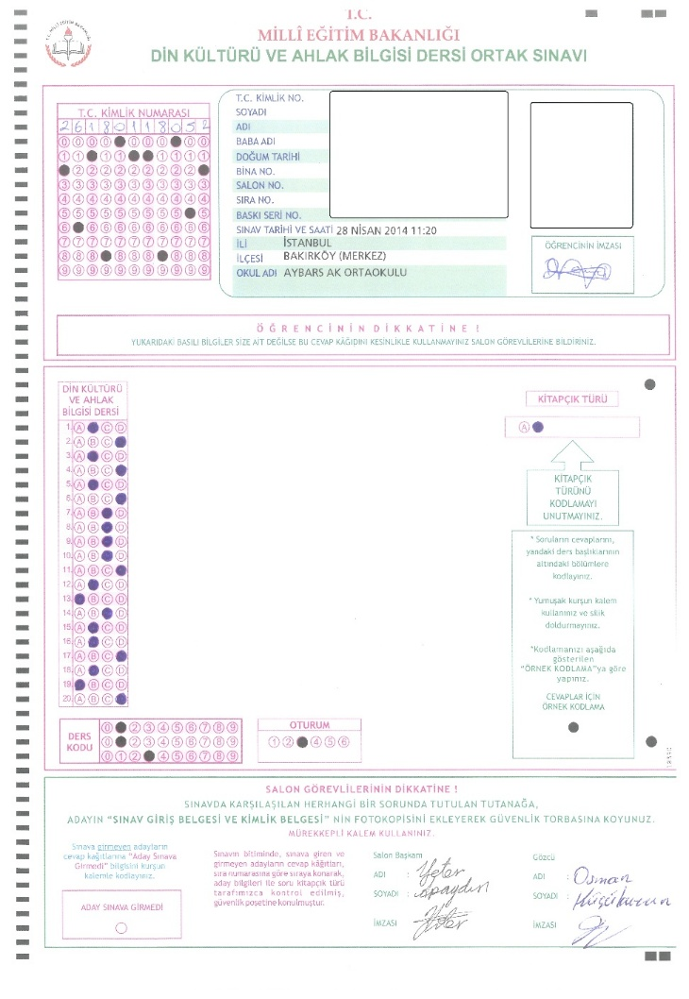
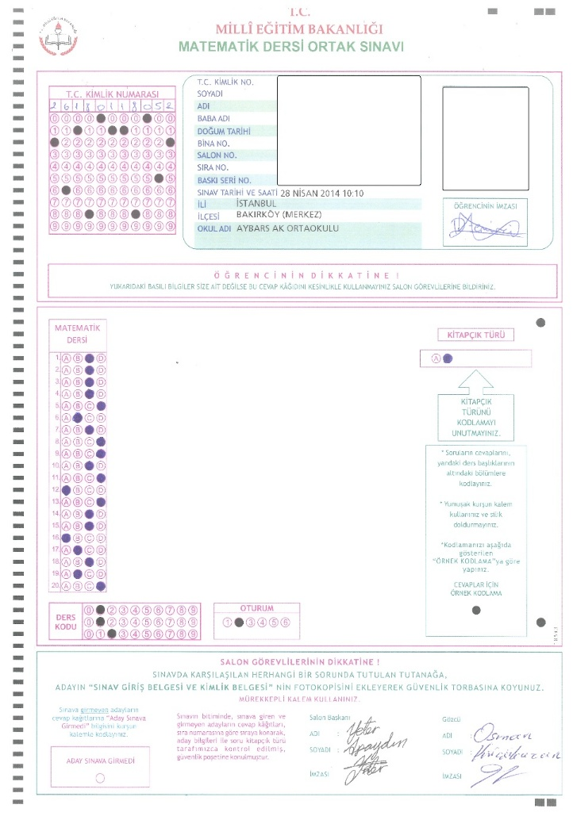
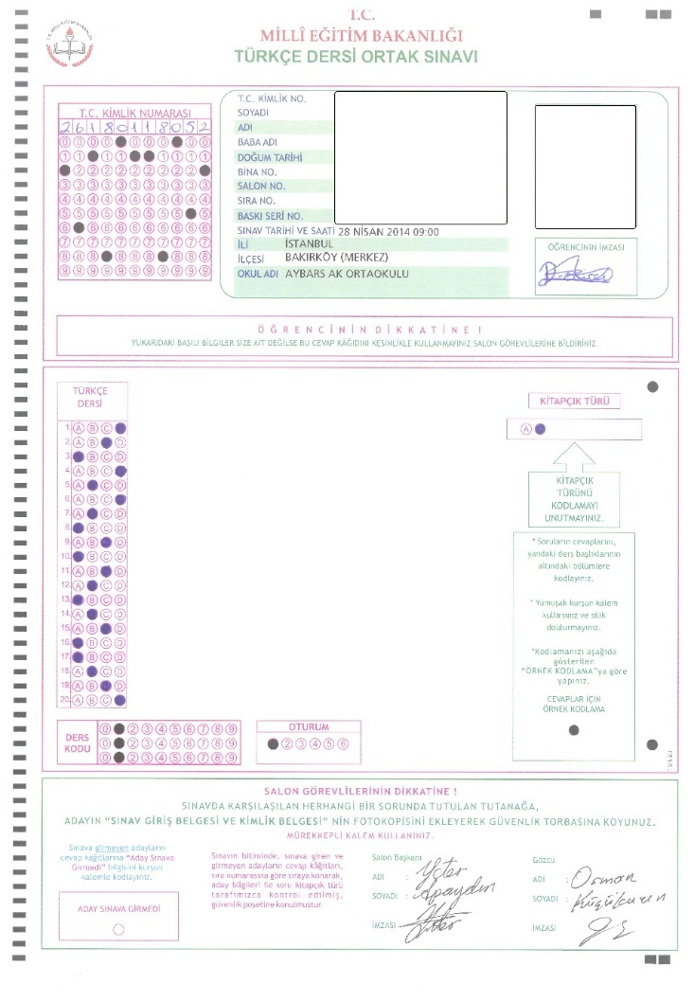
Yanlış Kodlama Örnekleri

Slide 19
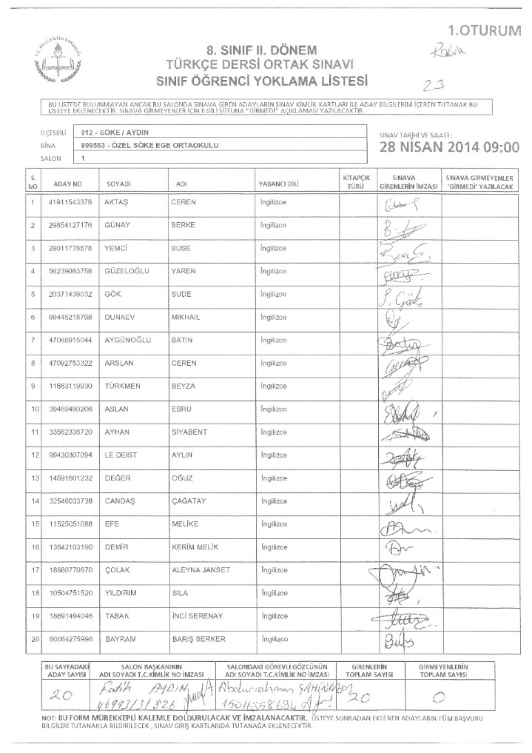
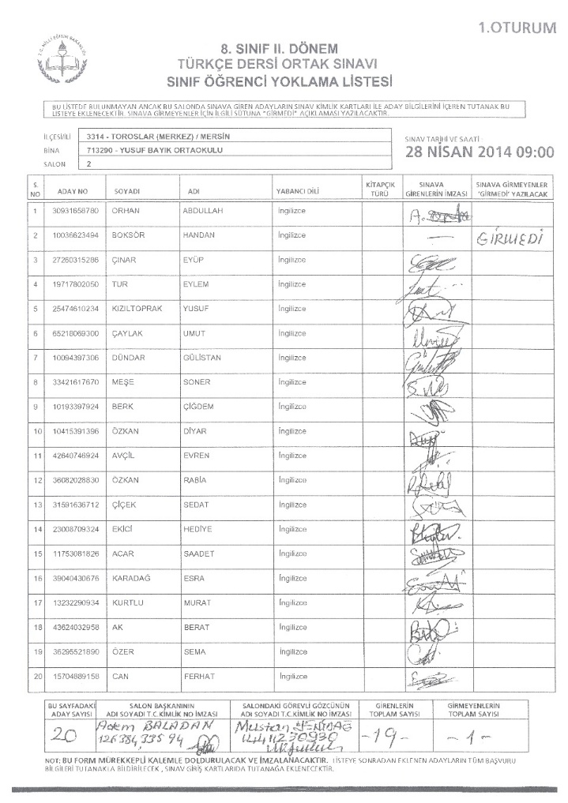
Yanlış Kodlama Örnekleri

